Slide 1
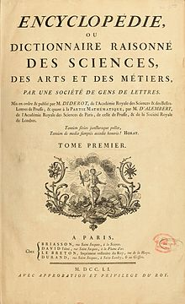
Vek rozumu – osvietenstvo

Slide 2
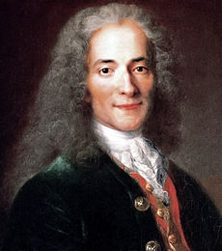
Vek rozumu
F. M. Voltaire
OSVIETENSTVO: vzniklo myšlienkové hnutie,
ktoré si dalo za cieľ vyviesť človeka
a ľudstvo z temnôt neznalosti a povier
a duchovne ich povzniesť, osvietiť...
18. storočie sa nazývalo aj „veľkým“ alebo osvietenským => doba vedy a pokroku, kt. „osvieti“ celé ľudstvo a vybuduje sa šťastná spoločnosť...
Osvietenstvo podnietilo a odštartovalo veľké spoločenské zmeny – Francúzsku revolúciu. Zvrhlo myšlienku, panovník je všetko a ľud nič. Osvietenstvo začalo modernú dobu, prednosť má poznanie, veda a snaha meniť svet. Osvietenstvo vlastne trvá stále.

Slide 3
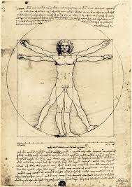
Koniec jednej epochy
VEK ROZUMU
Vzdelanci: „skončil temný stredovek“
Európa – 18. stor. = veľký pokrok vo vede a technike
stredoveká učenosť nedokázala svojím vysvetľovaním „Božej pravdy“ uspokojiť ľudské poznanie...
záujem vedy sa čoraz viac sústreďoval na prírodu, pozemský svet a človeka=> RENESANCIA a HUMANIZMUS

Slide 4
Racio, veda a vzdelanosť
Nazhromaždilo sa obrovské množstvo poznatkov a objavov ktoré otriasli stredovekým ponímaním sveta => presvedčenie, že skôr rozumom ako vierou možno vysvetliť mnohé tajomstvá prírody
OSVIETENCI
Treba šíriť vedecké poznávanie a vzdelanosť

Slide 5
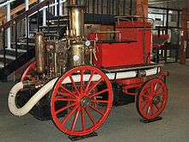
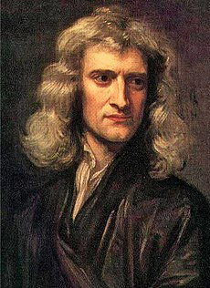
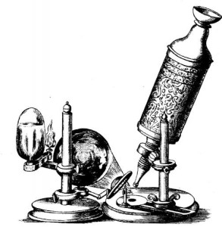
James Watt
Isaac Newton
Parný stroj
Gravitačný záakon
1776
Hlavnými centrami vedeckého života sa stali mestá
Vedci vynašli: parný stroj, prvé vakcíny, objavili nové
druhy živočíchov, začali spoznávať elektrinu a pod
Londýn
Paríž – centrum umenia, kultúry a módy
Koncom 17. stor sa začali rozvíjať nové vedné odbory
Prvé mikroskopy položili základy nového vedeckého
odboru - MIKROBIOLÓGIE

Slide 6
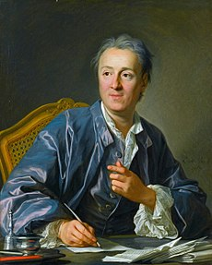
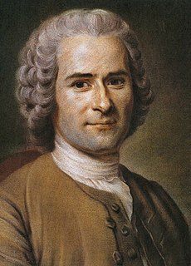
Encyklopedisti
D. Diderot
J. J. Rousseau
F. M. Voltaire
Osvietenstvo vzniklo ako myšlienkové hnutie meštianstva vo Francúzsku...
Filozofi a vedci vo Francúzsku sa rozhodli, že všetko poznanie ľudstva zhrnú a vydajú knižne => vzniklo veľdielo = ENCYKLOPÉDIA...
Vychádzala 29 rokov, vyšlo 25 000 výtlačkov a
zisk bol väčší ako z kolónií v Ázii

Slide 7
Deizmus
Svet sa má riadiť vedou, nie svojvôľou
jedného človeka a nemá ho riadiť ani
cirkev
Osvietenci = vedecký pokrok => odpovede na všetky otázky...vieru však úplne nezavrhli...
Deisti: Boh existuje, ale do ľudských osudov nezasahuje => osudy sveta závisia len od ľudskej činnosti...
Deista
F. M. Voltaire
Najvýznamnejší osvietenský filozof bol presvedčený, že
spoločnosť speje k pokroku => všetko čo sa odohralo
v minulosti = horšie

Slide 8
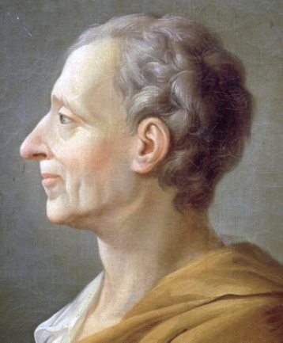
Montesiquieu
Patril medzi prvých filozofov osvietenstva. Bol právnik a historik. Navštívil mnoho miest medzi nimi i Bratislavu a banské mestá. Napísal dielo Perzské listy – dôraz na občiansku a náboženskú toleranciu a
O duchu zákonov - zákony sú podľa neho prirodzené, človek si ich upravuje podľa potreby. Mier bol podľa neho prvým prirodzeným právom. Druhým bolo hľadanie potravy. Tretím bol pud útočiska, domova a posledným právo sa združovať, žiť v spoločnosti. Montesiquieu ďalej píše o medzinárodnom práve, kde si štáty uplatňujú právo spolužitia. Rozdeľuje právo na verejné a súkromné. Súkromné právo upravuje vzťahy medzi občanmi. Prirodzené právo si štáty upravujú podľa geografických podmienok(podnebie, pôda a počasie). Za najlepšiu formu vlády považuje konštitučnú monarchiu. Taktiež rozpracoval teóriu deľbu moci, ktorú už načrtol J. Locke a to, že moc sa delí na výkonnú, zákonodarnú a federatívnu (súdnu).

Slide 9
F.M. Voltaire
Jeden z najvýznamnejších francúzských filozofov a spisovateľov. Napísal dielo Filozofické listy kde navrhuje:
Osvojiť si Lockov empirizmus
Vo vede sa orientovať na newtonovú mechanistickú fyziku
Uznať deizmus, ako náboženstvo čo odmieta zázraky
Riadiť sa toleranciou ako forma dobrého spolužitia
Optimálna forma vlády je parlamentarizmus
Dejiny majú podľa neho určitú logickú súvislosť, kde všetko so všetkým súvisí
Voltaire považoval za najlepšiu formu vlády republiku. V spoločnosti presadzoval rovnosť, no nie majetkovú, ale rovnosť ľudí pred zákonom.
Neodmietal Boha, ale chápal ho ako toho, kto dal svetu prvý impulz, Boh je našim pánom, ale nie sme v jeho zajatí, Boh už neovplyvňuje naše dejiny, tie si určujeme samy, nerobí zázraky, nezasahuje do nás ( deizmus)
Voltaire presadzoval toleranciu a znášanlivosť: „ Nesúhlasím s tebou, ale urobím všetko pre to, aby si mal právo povedať svoj názor.“ Svojim delom zásadne ovplyvnil Francúzsku revolúciu.

Slide 10
Denis Diderot.
Prikláňa sa k mechanickým materialistom. Neveril v Boha, tvrdil, že všetko vzniklo z hmoty, všetko sa vyvinulo z matérie, bol ateista. Hmota sa vyvíjala od najjednoduchšej po zložitejšiu - človek. Prikláňa sa k teórii oduševnenej hmoty – hylozoizmus. Hylozoizmus verí že všetky veci majú svoj život, sú citlivé. Hmota sa vyvinula z nemysliacej na mysliacu. Spochybňoval determinizmus, teda že všetko je dopredu dané, predurčené. Napísal o tom v diele Jakub – fatalista. Bol presvedčený, že na rozvoj ľudskosti má veľký vplyv veda, demokracia a osveta. Patrí medzi hlavných autorov diela Encyklopédia alebo racionálny slovník vied remesiel a umenia. Súhlasil s nerovnosťou medzi ľuďmi. Na nastolenie ľudskosti je nevyhnutná veda, osveta, tolerancia demokracia.

Slide 11
J.J. Rousseau
Zastával deistické stanovisko, bol proti materializmu, no jeho viera bola iná, uznával akúsi Najvyššiu bytosť.
Vo svojich dielach poukázal na to, že veda a pokrok neprispeli k čistote mravov. Tvrdil, že pokiaľ žil človek v prvotnom stave bez vedy a techniky viedol šťastný a spokojný život. Ako príčinu všetkého zlého v modernej dobe považoval súkromné vlastníctvo. Keď človek prvýkrát povedal : toto je moje, tak sa začala závisť, nerovnosť a boj. Hlásal návrat k prírode. Vedel , že s a to už ale nedá, preto sa máme o to usilovať aspoň vo výchove. V diele Emil alebo o výchove píše o tom, že dieťa máme vychovávať v súlade s prírodou.
Jeho najznámejšie dielo je Spoločenská zmluva. Toto dielo podnietilo Francúzsku revolúciu. Spoločenská zmluva je vlastne zmluva medzi občanmi a panovníkom. Občania sa dobrovoľne stávajú súčasťou celku – štátu. Panovník, štát im má garantovať slobodu a šťastie. Ak panovník poruší svoj sľub a nebude slúžiť občanom, občania majú právo porušiť spoločenskú zmluvu a zvrhnúť panovníka. Vôľa panovníka nemá výsostné postavenie, ako tomu bolo do Francúzskej revolúcie. Doslova hovorí o práve ľudu na revolúciu.

Slide 12
Montesquieau
Napísal Perzské listy a dielo Duch zákonov. Kritizuje absolutizmus, za najlepšiu fiormu vlády považuje parlamentnú monarchiu. Vo svojich dielach rozoberá rôzne formy vlády - republiku, monarchiu a despotizmus. Zákony nepochádzajú od Boha ale sô dielom ľudí. Ropracoval Lockovu myšlienku deľby moc. Sá moc delí na - výkonnú, zákonodarnú a súdnu. Moc nesmie byť koncentrovaná v jedno panovníkovi. Zákony sa majú prispôsobiť vonkajším podmienkam, napr. i geografickým. Navštívil Bratislavu.

Slide 13
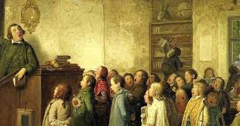
Vzdelávanie v národných jazykoch
Takto prebiehalo kedysi vyučovanie
Osvietenci pokladali za najdôležitejšiu vec vzdelávanie, učiť pre všetkých, ale tak aby tomu obyvatelia rozumeli => v národných jazykoch...
V dávnych dobách bola jazykom
vzdelancov latinčina
Doba sa zmenila => NÁRODNÉ JAZYKY - presadzuje sa francúzsky jazyk

Slide 14
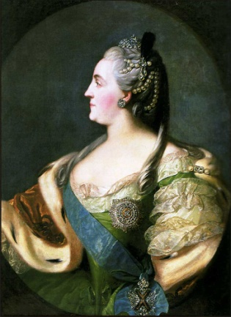
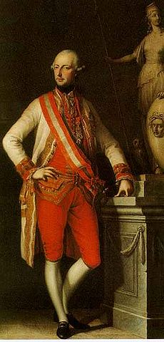
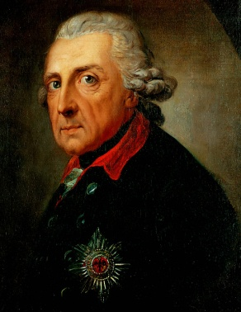
Osvietenský absolutizmus
Katarína II. Veľká
Niektorí európski panovníci sa nadchli myšlienkami osvietenstva napr. ruská cárovná Katarína II., pruský kráľ Fridrich II., uhorský a český kráľ Jozef II.) snažili sa rozumne vládnuť a reformami zlepšovať pomery vo svojich krajinách => osvietenský absolutizmus
Fridrich II.
Jozef II. Habsburský

